Slide 1

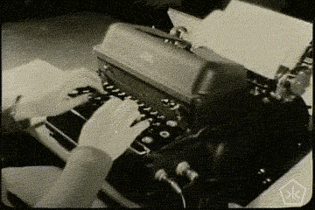
Blog Projesi
Blog Project
Developed by Mert Dumanlı

Slide 2
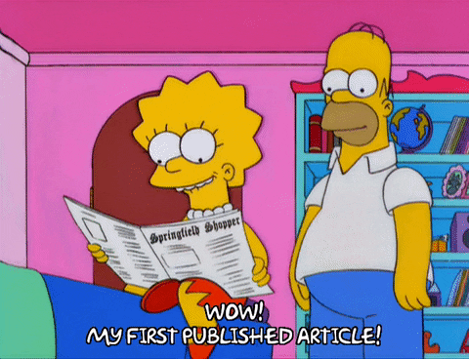
What is this project?
Arka planda yöneticilerin yeni makaleler ekleyebildiği, önceden kendi yazdığı makaleyi düzenleyebildiği veya kendi ekledikleri makaleleri silebildiği Java projedir. Müşteri isteklerinin alınabildiği iletişim, tasarımcı hakkında bilgilerin bulunduğu ile bütün makalelerin tarih sırasına göre sıralandığı ana sayfa ve makalenin tamamının okunabildiği gibi sayfalarda mevcuttur. Servlet yapısı kullanılmıştır, MySQL ile veri tabanında bilgiler saklanmıştır.
It is a Java project where administrators can add new articles in the background, edit the article they wrote before or delete the articles they have added. Communication where customer requests can be received, information about the designer, the home page where all articles are listed in chronological order, and the entire article can be read. Servlet structure is used, information is stored in database with MySQL.
Note:
Screenshots from the website on the following pages were taken in the Google Chrome browser, the zoom ratios are different, and in some, a certain image is cropped, not the whole screen.

Slide 3
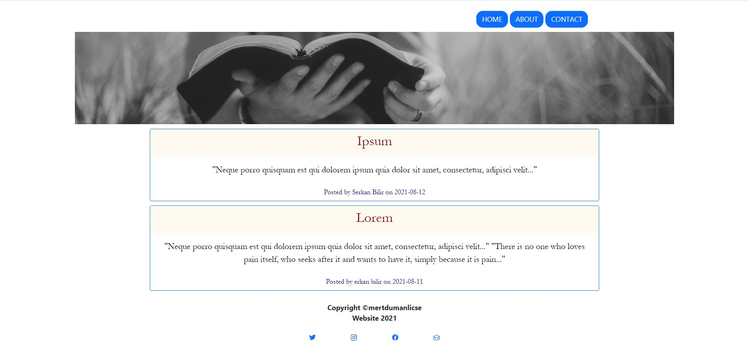
Programın çalıştırıldığı vakit açılan ana ekran. Bu ekranda yöneticilerin eklediği yazıların başlıkları, özetleri, yazılış yada sonrasında değişime uğradıysa en son düzenleniş tarihleri ve ekleyen yöneticinin ismi yer almaktadır. About, Contact ve detaylı yazı sayfalarında da mevcut olan en alt kısımdaki twitter, instagram, facebook ve mail butonu aktiftir. Kendi kişisel sayfalarıma yönlendirilmişlerdir.

Slide 4
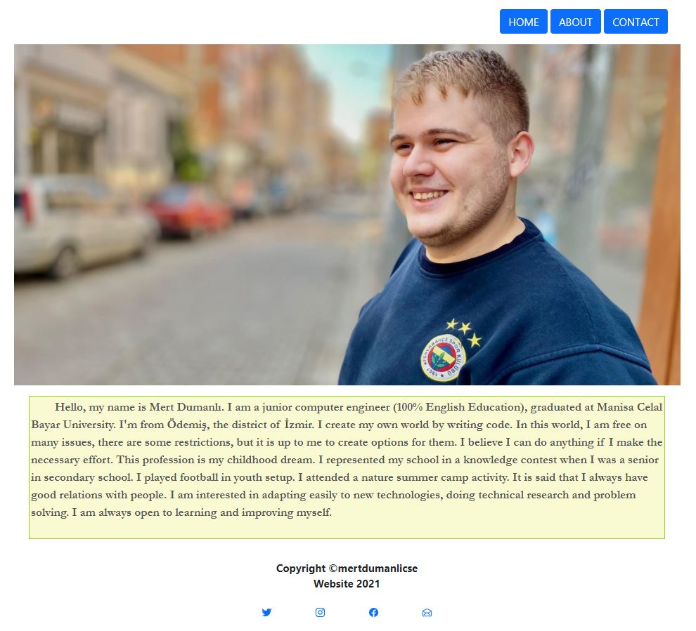
About butonlarıyla gidilebilen bu sayfada, tasarımcının (ben) bilgileri bulunmaktadır.

Slide 5
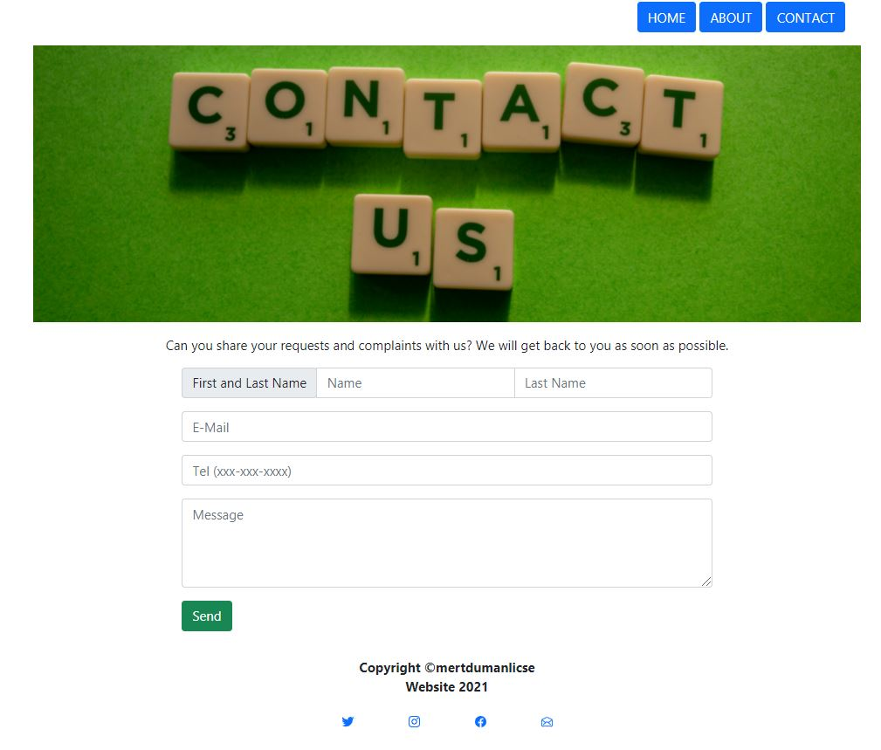
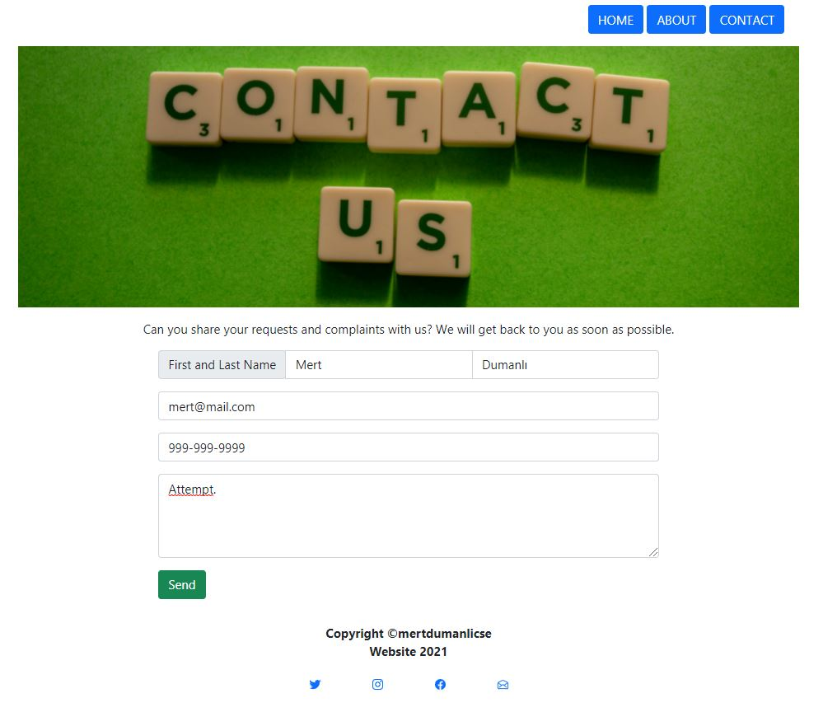
Contact butonu yardımıyla ulaşılan bu sayfada, tüm bilgiler doğru formatta doldurulduğu vakitte «Send» butonu yardımıyla kullanıcıların mesajları veri tabanına kayıt edilmektedir. Burada doğru format olarak tüm bilgilerin doldurulması yanında, e-mail kısmına «@com.tr» gibi ifade zorunluluğu ve tel kısmına da «xxx-xxx-xxxx» şeklinde bir düzenle yazılması zarurîdir.

Slide 6
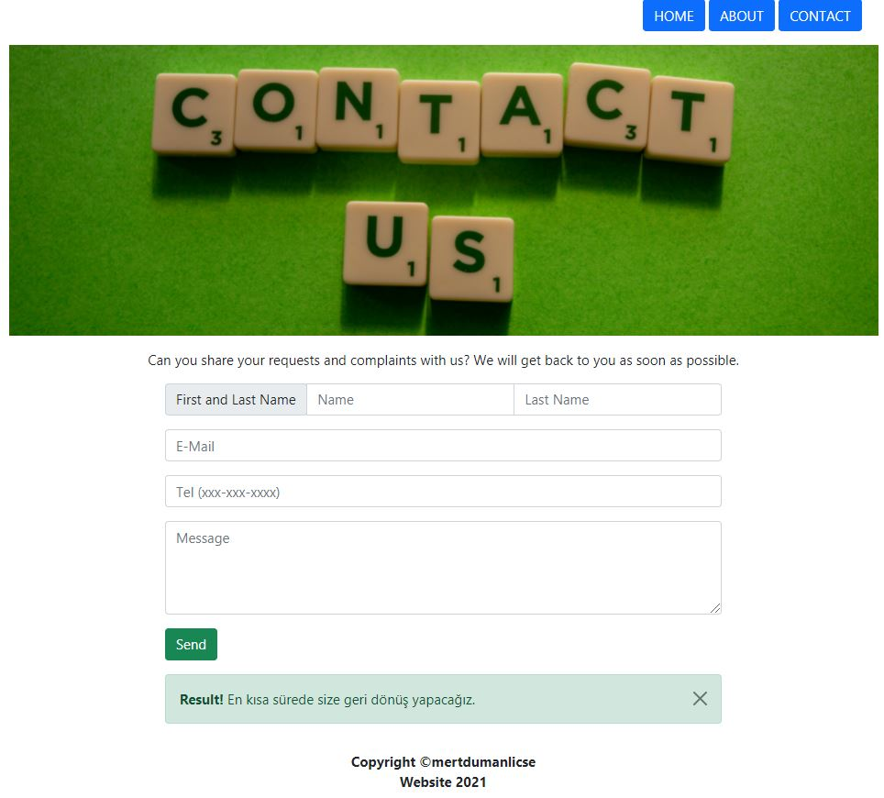
SQL kaynaklı bir hata alınmadığı sürece, yandaki ekran görüntüsünde de görülebildiği üzere kullanıcılara olumlu bir mesaj iletilmektedir.

Slide 7
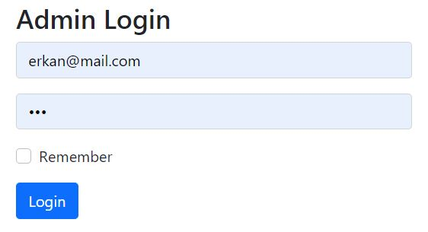
Ana ekran url kısmının sonuna «/admin.jsp» eklentisi sayesinde ulaşılabilen bu ekranda veri tabanına kayıtlı yöneticiler girişlerini yapabilmektedirler.

Slide 8
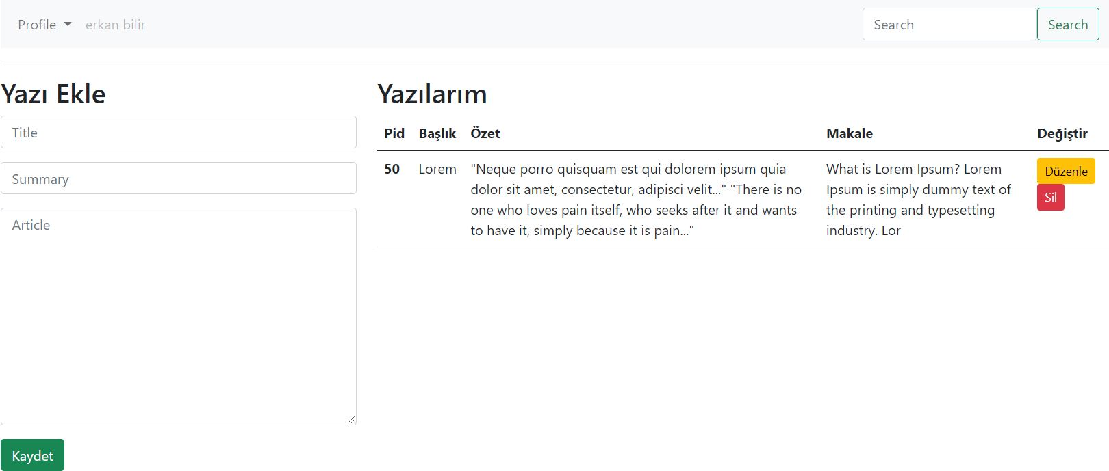
Management sayfası: yöneticiler kendilerine ait yazılarını düzenleyebilir, silebilirler ve yeni bir yazıda ekleyebilirler. «Search» butonu vasıtasıyla yazılan kelimelerin yada o harf gruplarına sahip başlıkları listeleyebilirler. Düzenleme aksiyonu için yeni bir sayfa açılmaktadır. Profile butonuyla açılan butonlarda da «changepassword» veya «logout» işlemi yapılabilmektedir.

Slide 9
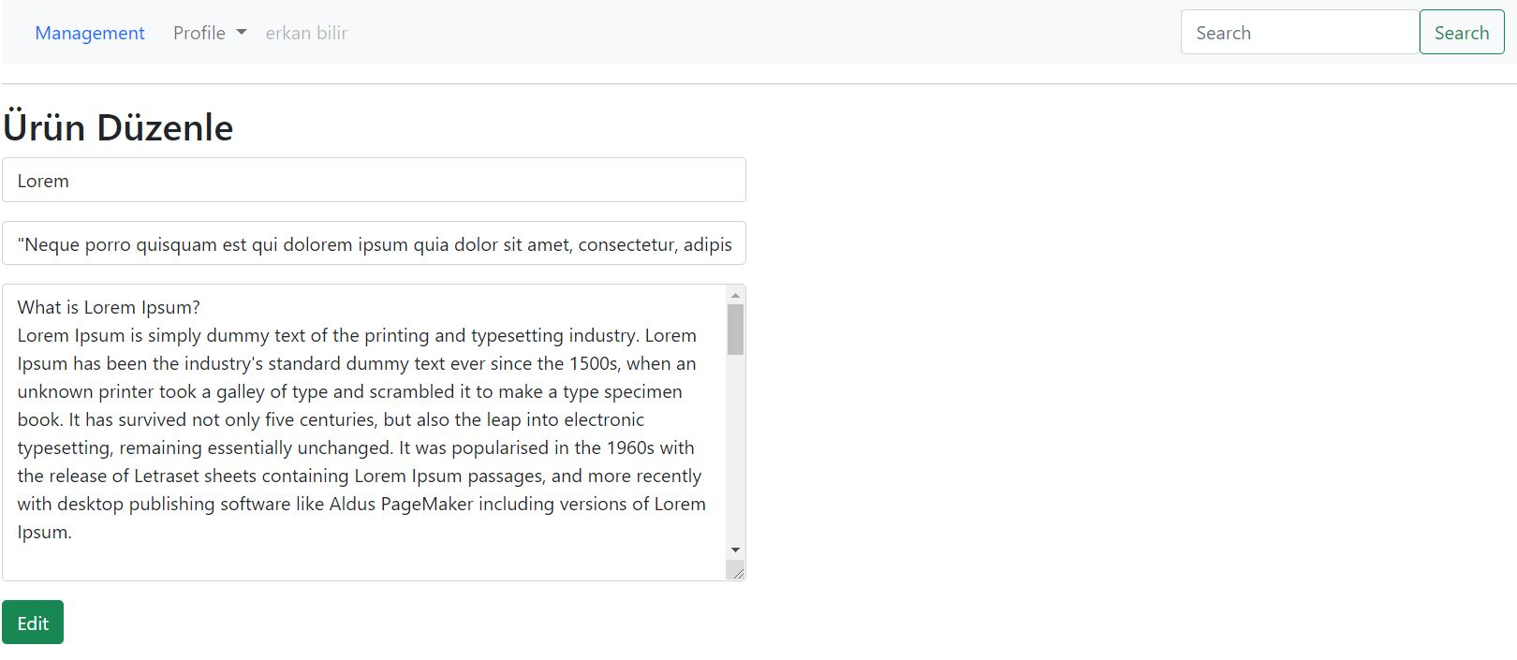
Management sayfasından bir yazıya düzenle denildiği vakitte erişilen bu sayfada, yöneticiler daha önce eklenen kendi yazısını düzenleyebilmektedir. Burada güvenlik kontrolü yapılmakta ve başka bir kullanıcı başka bir kişinin yazısını değiştirememektedir. Ayrıca «title» sütunu benzersizdir(Unique). Herhangi bir yazara ait başlığı kendi de dahil olmak üzere başka bir yazısına başlık olarak veremez. Daha kısa bir ifadeyle tüm yazarların eklediği yazıların başlıkları farklı olmak zorundadır.

Slide 10
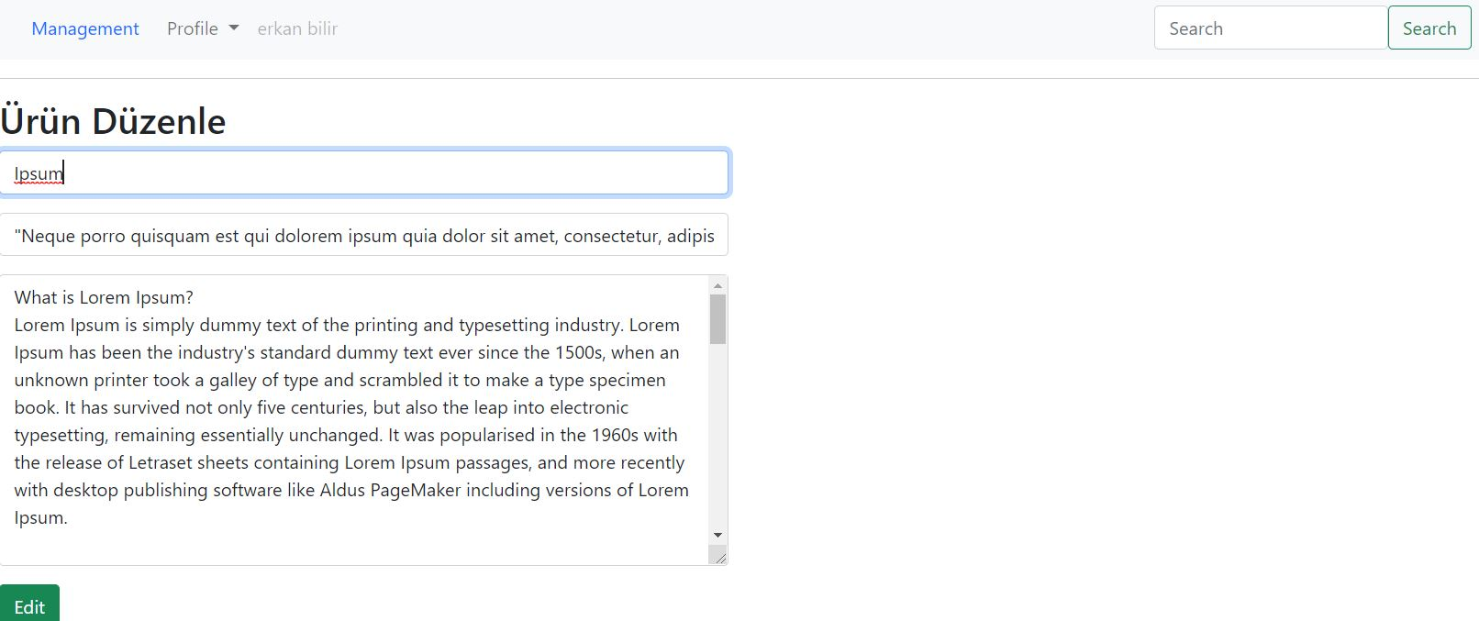
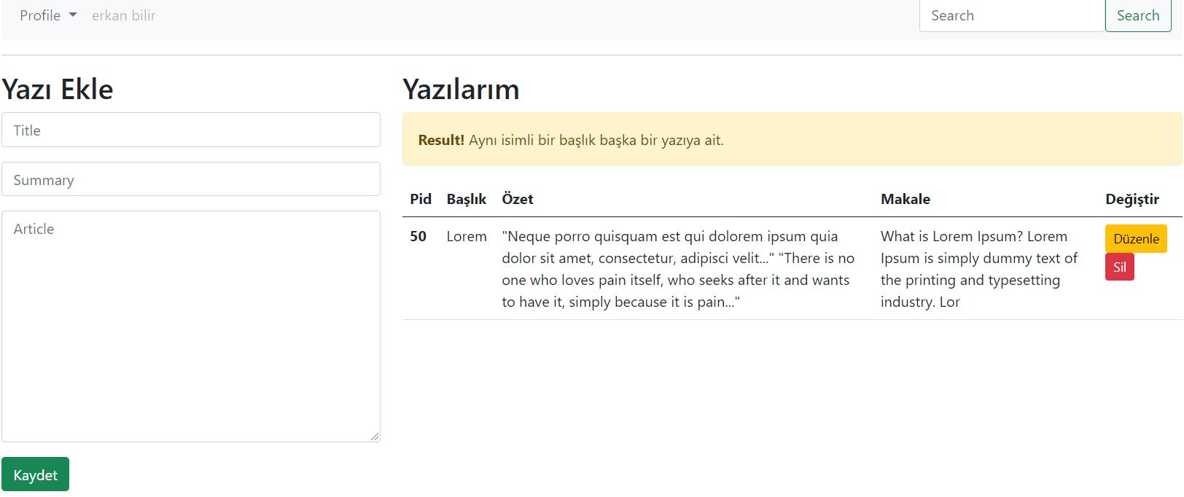
Yandaki örnekte bu duruma bir örnek verilmiştir. Erkan Bilir isimli yönetici, «Lorem» isimli yazısını düzenlemek istemiştir. Ardından başka bir kullanıcıya ait başlığı kendi yazısının başlığı yapmak istediğinde uyarı almıştır ve bu işlemi gerçekleştirememiştir.

Slide 11
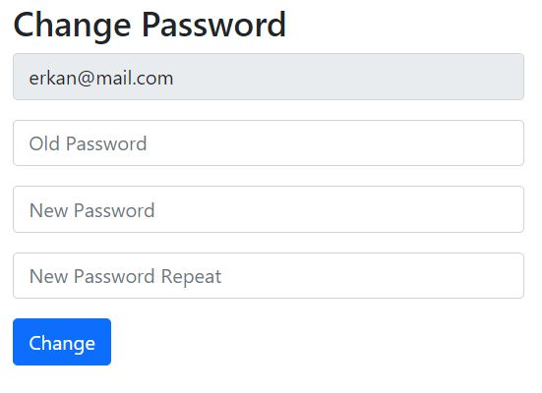
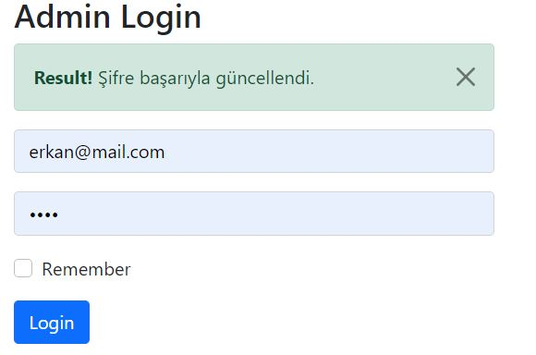
Şifre değiştirme ekranında eğer ki eski şifre doğruysa ve yeni şifreler birbirleriyle aynıysalar kullanıcı başarılı şekilde şifresini değiştirebilmektedir. Bu işlem başarı ile tamamlanırsa kullanıcının «logout» yapmış gibi yol izlenerek tüm «session»ları ve «cookie»leri silinmektedir ve kullanıcı «login» sayfasına yönlendirilmektedir. Burada şifreler direkt md5 işlemine sokularak, şifrelenmiş halleri karşılaştırılmakta ve veri tabanına şifreli biçimde eklenmektedir.

Slide 12
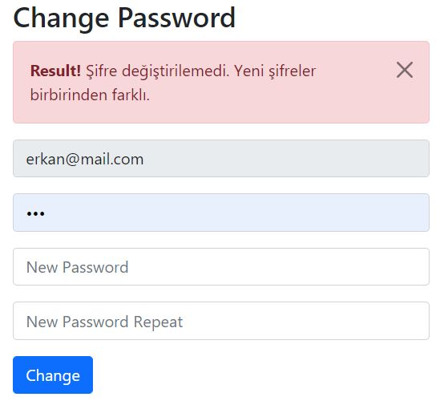
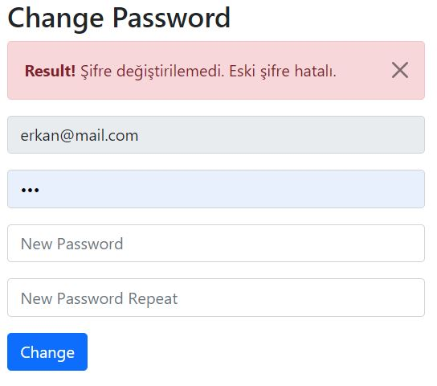
Şifre değiştirme aşamasında yapılan hatalar yöneticiye iletilmekte ve yolunu çizmesi beklenmektedir.

Slide 13
Beni Dinlediğiniz İçin Teşekkür Ederim.
Blog Project
Developed by Mert Dumanlı
Contact me: mertdumanli.cse@gmail.com

